Slide 1
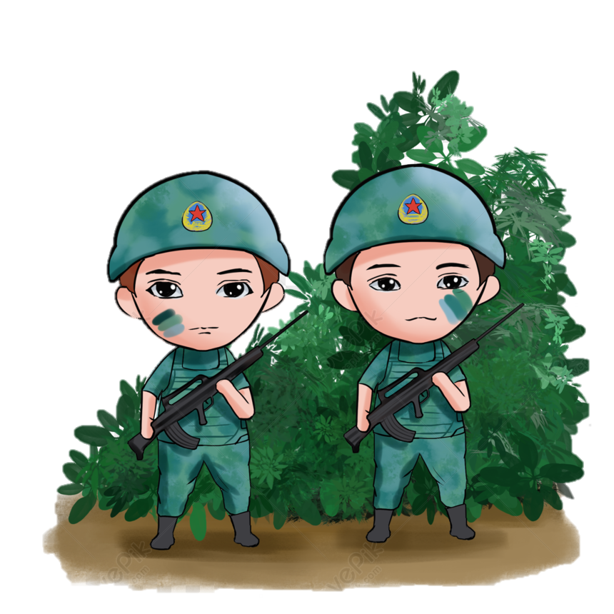
AI NHANH HƠN
1
2
3
4
1
2
4
Người lính/ Bộ đội
3
Bài học

Slide 2
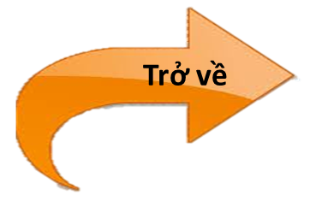
Câu 1. Điền từ còn thiếu vào chỗ trống: “……..là vị cha chung
Là sao Bắc Đẩu, là vầng Thái Dương”
Bác Hồ

Slide 3
Câu 2. Điền từ còn thiếu vào chỗ trống: “Thanh niên quê tôi làm chiếc gậy hành quân
Đặt cho tên gọi là chiếc gậy ……….”
Trường Sơn

Slide 4
Câu 3. Đội nắng che mưa khéo tuyệt trần, Trường chinh cùng nữ giải phóng quân, Cánh bèo vờn gió lưng chừng núi,
Quai chéo ôm hôn má trắng ngần
- Là cái gì?
Mũ tai bèo
Notes:
Nguyễn Nhâm 0981.713.891- 0366.698.459

Slide 5
Câu 4. Ngày thành lập Quân đội nhân dân Việt Nam là
22/12
Notes:
Nguyễn Nhâm 0981.713.891- 0366.698.459

Slide 6
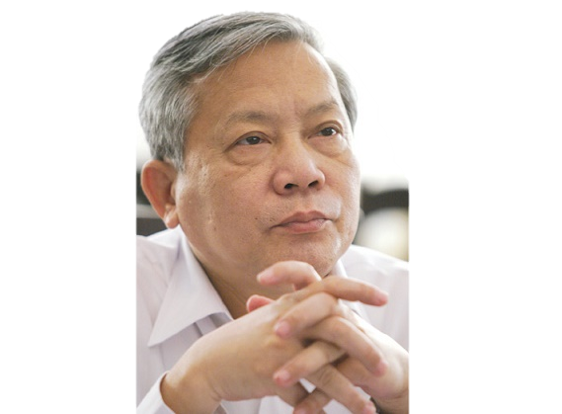
a. Tác giả
- Nguyễn Khoa Điềm (15/04/1943), quê Thừa Thiên – Huế;
- Thơ của ông thể hiện tình yêu quê hương đất nước tha thiết với nhiều suy tư sâu sắc.

Slide 7
b. Tác phẩm
-Xuất xứ: Trích Thơ Nguyễn Khoa Điềm, Tuyển tập 40 năm do tác giả chọn
-Thể thơ: bốn chữ
- PTBĐ: Biểu cảm

Slide 8
*Bố cục
Giới thiệu hình ảnh và xuất thân người lính
(Khổ 1)
Thông báo về việc đất nước hòa bình nhưng người lính không về nữa
(Khổ 2)
(Các khổ còn lại)
Tái hiện lại những khoảnh khắc, khía cạnh trong tâm hồn người lính nơi chiến trận.

Slide 9
1. Đặc điểm hình thức của bài thơ
a. Đặc điểm khổ thơ
-Bài thơ chia thành 9 khổ
-Hầu hết các khổ có 4 dòng.
-Tuy nhiên có 2 khổ có sự khác biệt so với các khổ còn lại
Khổ 1 có 3 dòng: kể lại sự kiện người lính lên đường ra chiến trường tạo nên sự lửng lơ, khiến người đọc có tâm trạng chờ đợi được đọc tiếp câu chuyện về anh
Khổ 2 có 2 dòng: kể về sự ra đi của người lính, diễn tả sự hi sinh bất ngờ, đột ngột giữa lúc tuổi xanh, thể hiện tâm trạng đau thương của nhà thơ

Slide 10
b. Đặc điểm về số tiếng
 | Đặc điểm | Tác dụng
Số tiếng trong mỗi dòng
Cách gieo vần
Ngắt nhịp

Slide 11
 | Đặc điểm | Tác dụng
4 tiếng một dòng
Gợi ra sự dứt khoát, sắc nét, góp phần tạc vào kí ức độc giả hình tượng người lính đã hi sinh ở độ tuổi rất trẻ
Số tiếng của mỗi dòng
Chủ yếu là vần chân: lính- bình; lửa- nữa…
Cách gieo vần
Chủ yếu là nhịp 2/2 kết hợp 1/3
- Nhịp 2/2 gợi giọng điệu đồng dao
Ngắt nhịp
- Nhịp 1/3 gợi sự mất mát, cảm xúc tiếc thương, bùi ngùi

Slide 12
2. Hình ảnh người lính:
- Tuổi đời còn rất trẻ
- Dũng cảm kiên cường
- Yêu nước
- Giản dị, khiêm nhường, hiền hậu.
3. Tình cảm của tác giả:
* Sự thương xót, tự hào, cảm phục, biết ơn những người kính đã hi sinh tuổi xanh, hi sinh cuộc đời cho độc lập dân tộc

Slide 13
III. Tổng kết
1. Nội dung
Bài thơ khắc họa hình ảnh đẹp đẽ của người lính đã tham gia chiến đấu, hi sinh tuổi xuân của mình cho đất nước, dân tộc.
2. Nghệ thuật
Nói giảm nói tránh, liệt kê, điệp ngữ.

Slide 14
Theo chân người lính
TRẠM XE BUÝT
PLAY
Notes:
Nguyễn Nhâm 0981.713.891- 0366.698.459

Slide 15
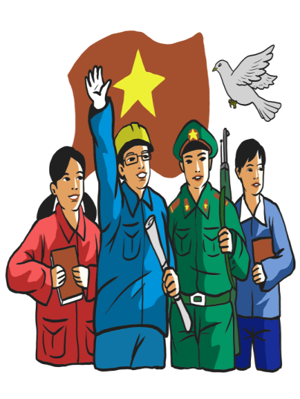
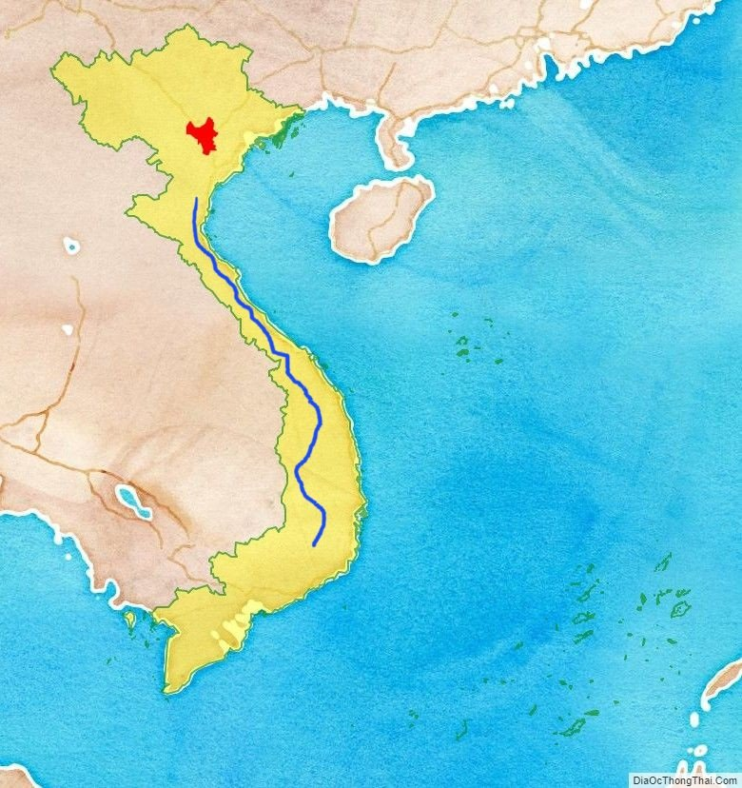
Nghệ An
Vận dụng
Hà Tĩnh
Quảng Bình
Quảng Trị
Huế
Đà Nẵng
Quảng Nam
Gia Lai

Slide 16
Bài thơ đồng dao mùa xuân viết theo thể thơ gì?
Nghệ An
Bốn chữ
Quay lại
RIGHT/ĐÚNG
WRONG/SAI

Slide 17
Ai là tác giả của
“Đồng dao mùa xuân”?
Hà Tĩnh
Nguyễn Khoa Điềm
Quay lại
RIGHT/ĐÚNG
WRONG/SAI

Slide 18
Bài thơ chủ yếu ngắt nhịp mấy?
Quảng Bình
2/2
Quay lại
RIGHT/ĐÚNG
WRONG/SAI

Slide 19
Điền từ còn thiếu vào khổ thơ:
“Một lần bom nổ
Khói đen rừng chiều
Anh thành…
Bạn bè mang theo”
Quảng Trị
Ngọn lửa
Quay lại
RIGHT/ĐÚNG
WRONG/SAI

Slide 20
Câu thơ:
“Một ngày hòa bình
Anh không về nữa”
sử dụng biện pháp tu từ nào?
Huế
Nói giảm, nói tránh
Quay lại
RIGHT/ĐÚNG
WRONG/SAI

Slide 21
Kể tên một bài thơ khác về
người lính mà em biết?
Đà Nẵng
Đồng chí
Quay lại
RIGHT/ĐÚNG
WRONG/SAI

Slide 22
Địa danh Trường Sơn trong bài thơ gợi nhắc đến cuộc kháng chiến nào?
Quảng Nam
Kháng chiến chống Mĩ
Quay lại
RIGHT/ĐÚNG
WRONG/SAI

Slide 23
Người lính trong bài thơ đã hi sinh ở độ tuổi nào?
Gia Lai
Thanh xuân
Quay lại
RIGHT/ĐÚNG
WRONG/SAI

Slide 24
Em hãy viết đoạn văn (5-7 câu) nêu cảm nghĩ của em về hình ảnh người lính trong bài thơ.

Slide 25
Hình tượng người lính Việt Nam đã trở thành nguồn cảm hứng bất tận cho các sáng tác thi ca nhạc họa. Nguyễn Khoa Điềm cũng đưa hình tượng ấy vào trong thơ của mình một cách tự nhiên và đầy cảm xúc với bài thơ: “Đồng dao mùa xuân”. Bài thơ viết về người lính, dưới góc nhìn chiêm nghiệm của một con người thời bình. Đó là những người lính hồn nhiên, tinh nghịch, chưa một lần yêu, còn mê thả diều nhưng chính họ đã hi sinh tuổi xuân, máu xương của mình cho Đất Nước. Họ đã nằm lại mãi nơi chiến trường để đất nước được vẹn tròn, để nhân dân được độc lập. Trong cảm nhận của Nguyễn Khoa Điềm, dù họ mãi mãi gửi thân xác nơi rừng Trường Sơn xa xôi nhưng anh linh của họ thì còn mãi. Bởi chính họ đã làm nên mùa xuân vĩnh hằng của đất nước hôm nay.

